Slide 1


Муниципальное бюджетное общеобразовательное учреждение
средняя общеобразовательная школа№1
р.п. Переяславка района имени Лазо Хабаровского края
Исследовательский проект
«Coca-cola: вред или польза?»
Автор: Шайбекова Кира ученица 2Б класса
Руководитель проекта: Стенькина Любовь Григорьевна
2017год

Slide 2

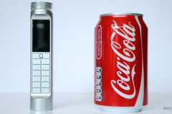
Интересные факты о Cole
-каждую секунду выпивают 8000 стаканов
- В Индии ею опрыскивают посевы от вредителей;
-Дейзи Женг разработал телефон для NOKIA, работает на кока-коле

Slide 3
Цель исследования: Выявить, может ли «Coca-cola» влиять на здоровье человека.
Задачи:
Через опрос одноклассников узнать, почему этот напиток так популярен;
С помощью Интернет – сайты узнать историю появления «Coca-cola»
Познакомиться с его составом;
Провести опыты по взаимодействию Колы с различными веществами;
Поделиться с одноклассниками своими наблюдениями.

Slide 4
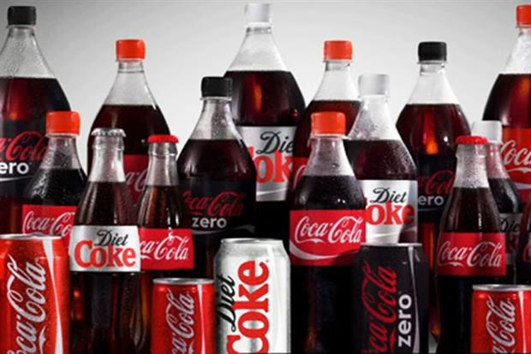
Кто выбирает «Coca-coly»

Slide 5
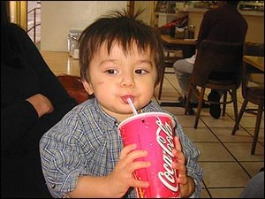
Что мы знаем о «Сoca-Cole?»

Slide 6
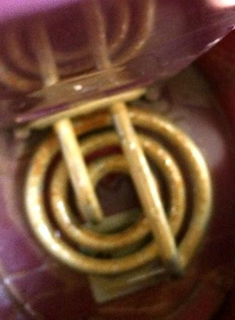
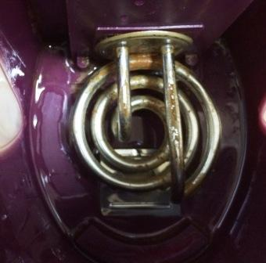
Может ли Кола очистить от накипи чайник ?
Вывод: Коле под силу очистить чайник от накипи.

Slide 7
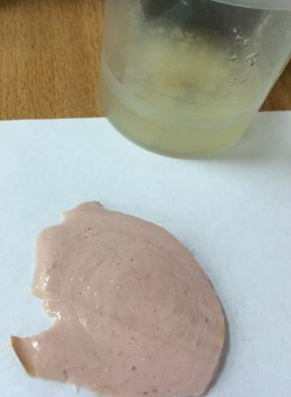
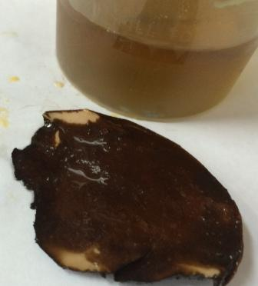
Угощаем Колу колбасой
Вывод: подобные изменения могут происходить и в наших желудках

Slide 8
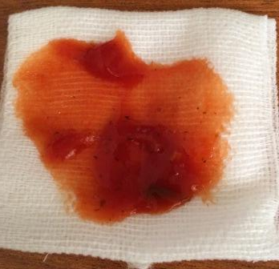
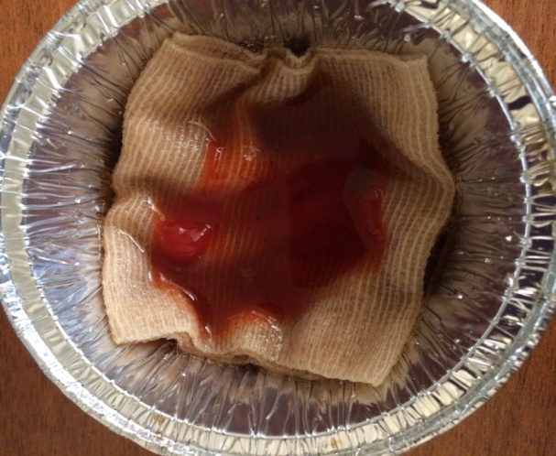
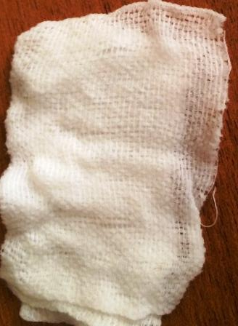
Использование Колы как чистящее средство
Налили кетчуп
Замочили в Коле
Результат
Вывод: Пятна исчезли, но ткань не стала белоснежной.

Slide 9
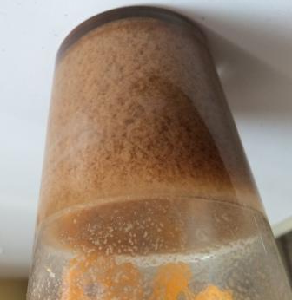
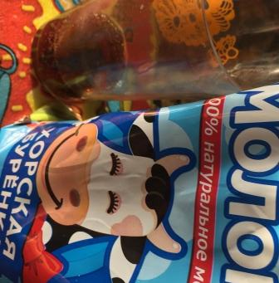
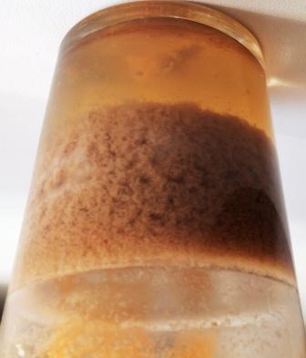
Взаимодействие Колы с молоком
Вывод: Произошла химическая реакция. После Колы не желательно употреблять молочные продукты.

Slide 10
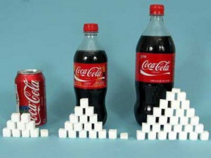
Много ли сахара в «Coka-Cole»
Вывод: количество сахара зависит от объёма тары

